Slide 1


KHỞI ĐỘNG
Notes:
Thiết kế Hân Di zalo 0948607584

Slide 2



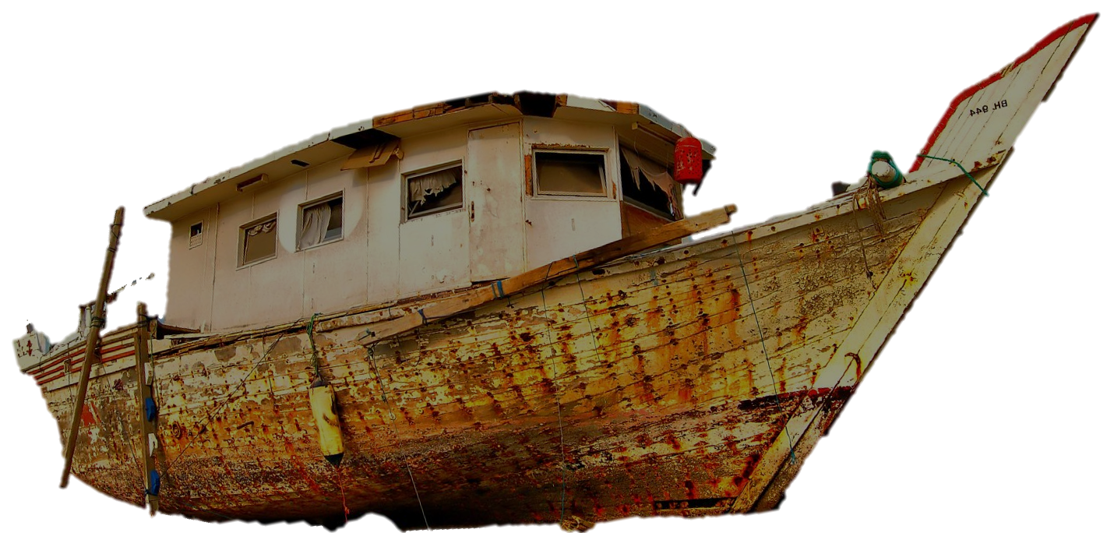





GIẢI CỨU NGƯ DÂN

Slide 3


4 ngư dân đang gặp nguy hiểm giữa cơn bão.
Hãy giúp Đội cứu hộ cứu các ngư dân bằng cách trả lời đúng các câu hỏi.

Slide 4





Notes:
Bấm vào phao để đi đến câu hỏi
Trả lời xong bấm vào phao để quay về
Trả lời hết câu hỏi, bấm vào tàu to để đi đến bài học

Slide 5


327 m = .......km
0,327

Slide 6
0,82m = ……..cm
82

Slide 7
3 m 27 cm =.....m
3,27

Slide 8
82 mm =........dm
0,82dm

Slide 9

Thứ ….ngày ….tháng….năm…..
Tiết 33:
Viết số đo đại lượng dưới dạng số thập phân ( tiếp theo)

Slide 10

YÊU CẦU CẦN ĐẠT
- Viết được số đo diện tích dưới dạng số thập phân
- Vận dụng cách viết số đo diện tích dưới dạng số thập phân vào tình huống thực tiễn.

Slide 11
KHÁM PHÁ
Notes:
Thiết kế Hân Di zalo 0948607584

Slide 12





Ví dụ 1: Tìm phân số thích hợp thay cho dấu
?
2m² 5dm² = m²
?
Cách làm: 2m² 5dm² =2m²$+\frac{5}{100}\text{m}\text{2}$ = 2 $\frac{5}{100}$ $\text{m}\text{2}$ = 2,05 $\text{m}\text{2}$
Vậy 2m² 5dm² = 2,05 $\text{m}\text{2}$
Notes:
Thiết kế Hân Di zalo 0948607584

Slide 13


Ví dụ 2: Tìm phân số thích hợp thay cho dấu
?
527cm² = dm²
?
Cách làm: 527cm² = 500cm² + 27cm² = 5dm² $\frac{27}{100}$ d$\text{m}\text{2}$
= 5 $\frac{27}{100}$ d$\text{m}\text{2}$ = 5,27 d$\text{m}\text{2}$
Vậy 527cm² = 5,27 $d\text{m}\text{2}$
Notes:
Thiết kế Hân Di zalo 0948607584

Slide 14
Luyện tập
Thực hành

Slide 15

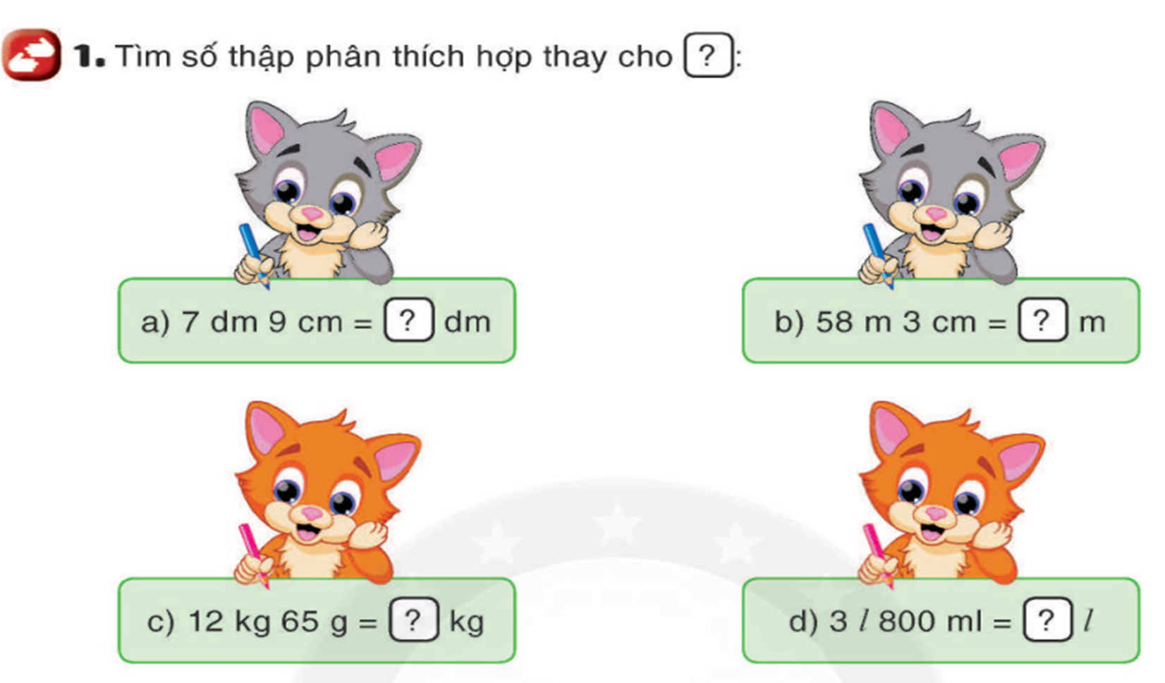
1. Tìm phân số thích hợp thay cho dấu
?
a, 6 dm² 7cm² = dm²
b, 127 dm² = m²
?
6,07
?
1,27
c, 82cm² = dm²
d, 12 cm² 6 mm² = cm²
12,06
0,82
?
?

Slide 16
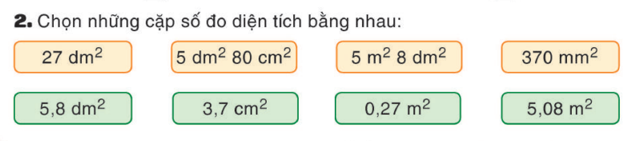
Notes:
Thiết kế Hân Di zalo 0948607584

Slide 17

Vận dụng

Slide 18
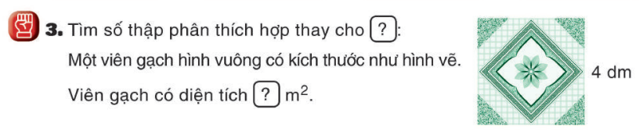
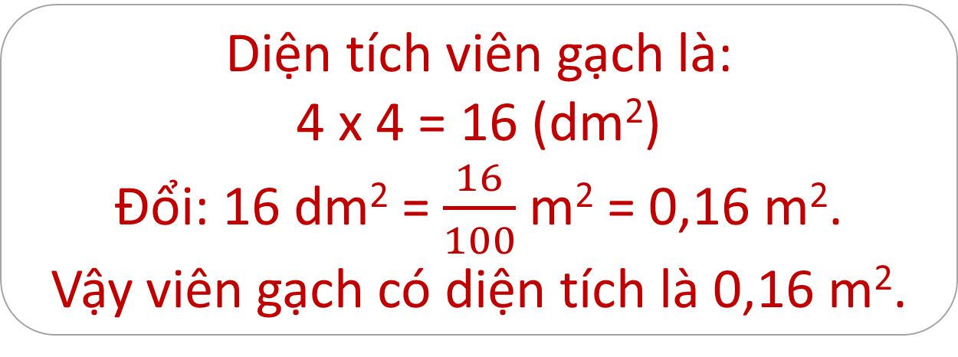
Diện tích viên gạch là:
4 x 4 = 16 (dm²)
Đổi: 16 dm² = $\frac{16}{100}$ m² = 0,16 m².
Vậy viên gạch có diện tích là 0,16 m².
Notes:
Thiết kế Hân Di zalo 0948607584

Slide 19






CỦNG CỐ
Nhắc lại mối quan hệ giữa hai đơn vị diện tích liền kề và cách viết số đo diện tích dưới dạng số thập phân

Slide 20
DẶN DÒ
1. Hoàn thành bài tập
2. Chuẩn bị bài mới

Slide 21
Tạm biệt
Notes:
Thiết kế Hân Di zalo 0948607584

